Slide 1
Обобщение опыта работы по лего- конструированию в средней группе
« ромашка»
Гордеева Татьяна владимировна г. Новый Уренгой

Slide 2
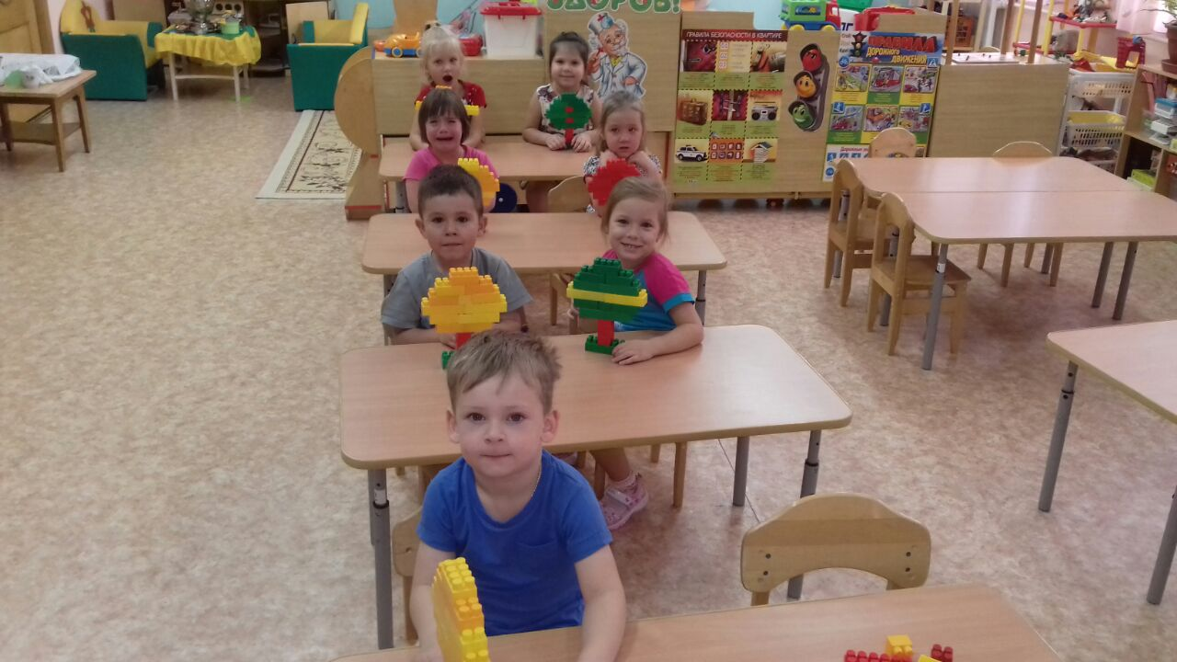
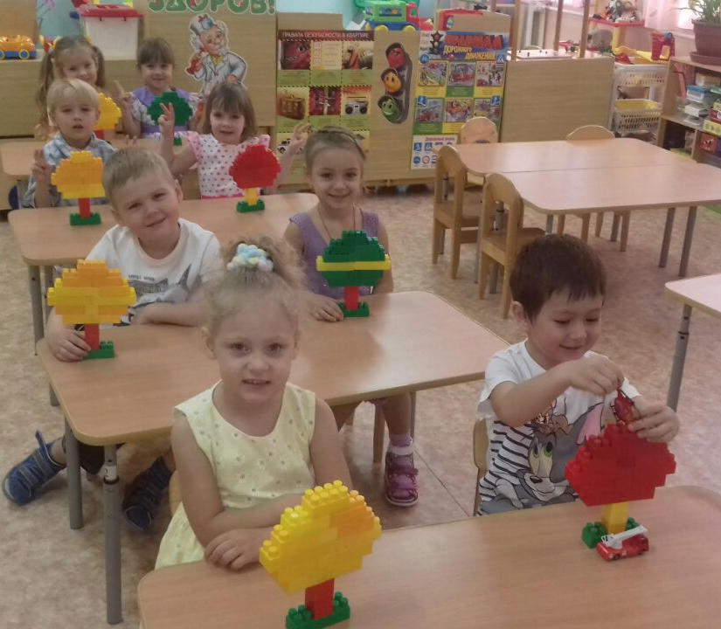
Тема недели:
« Осень золотая в гости к нам пришла».
Тема: «Осенний лес».

Slide 3
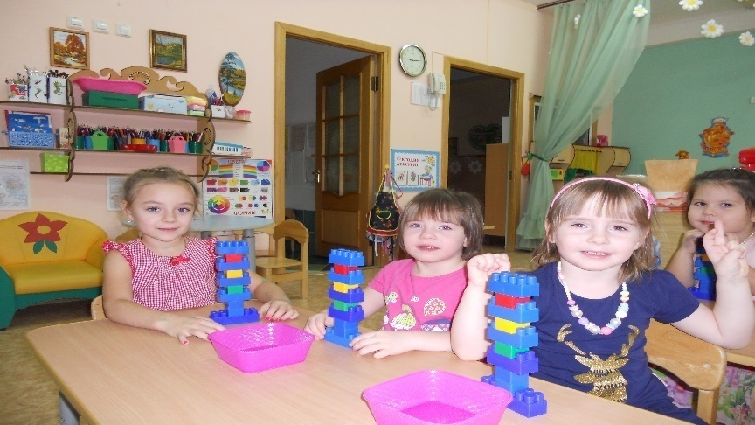
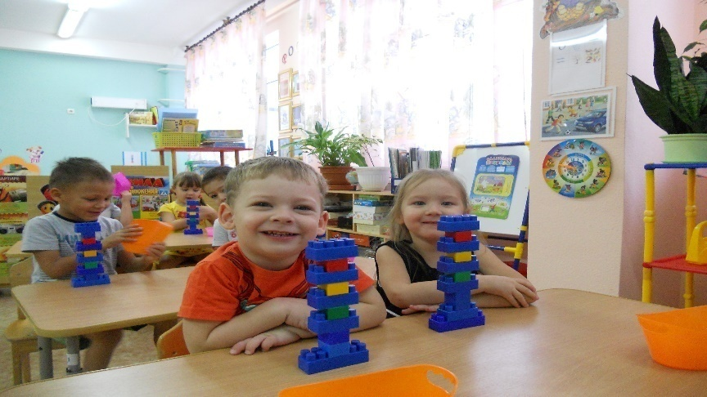
Тема недели:
«Будь осторожен (опасное и безопасное)».
Тема: « Наш помощник светофор».

Slide 4
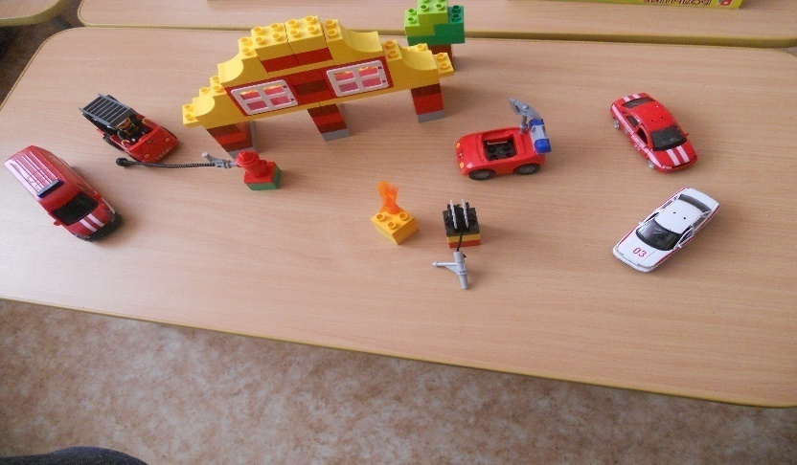
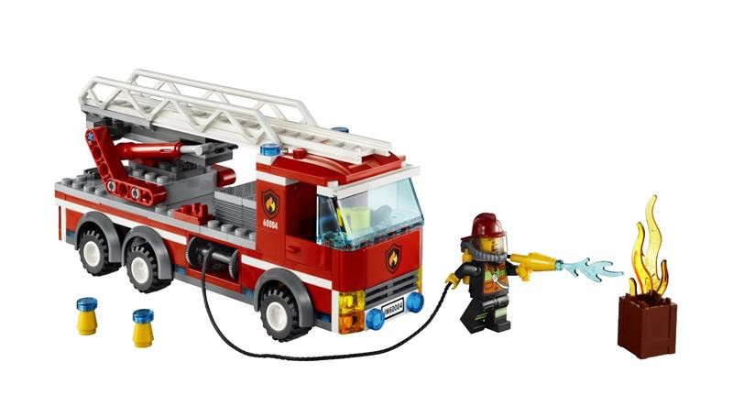
Самостоятельная деятельность.
Тема: «Пожарная часть».

Slide 5
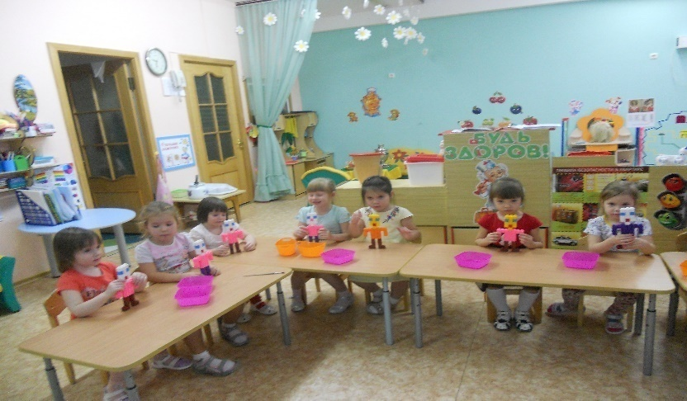
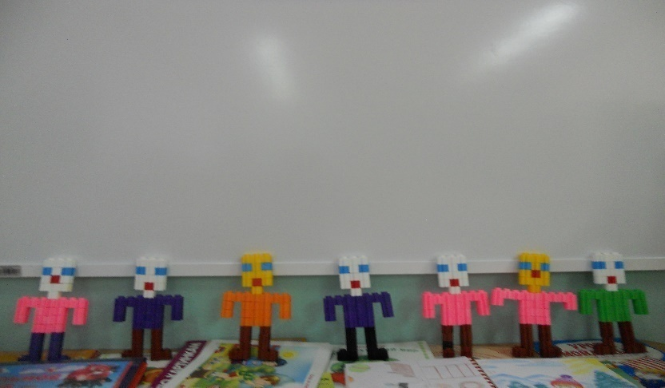
Тема недели: «Я – человек».
Тема: «Строим человечков».

Slide 6
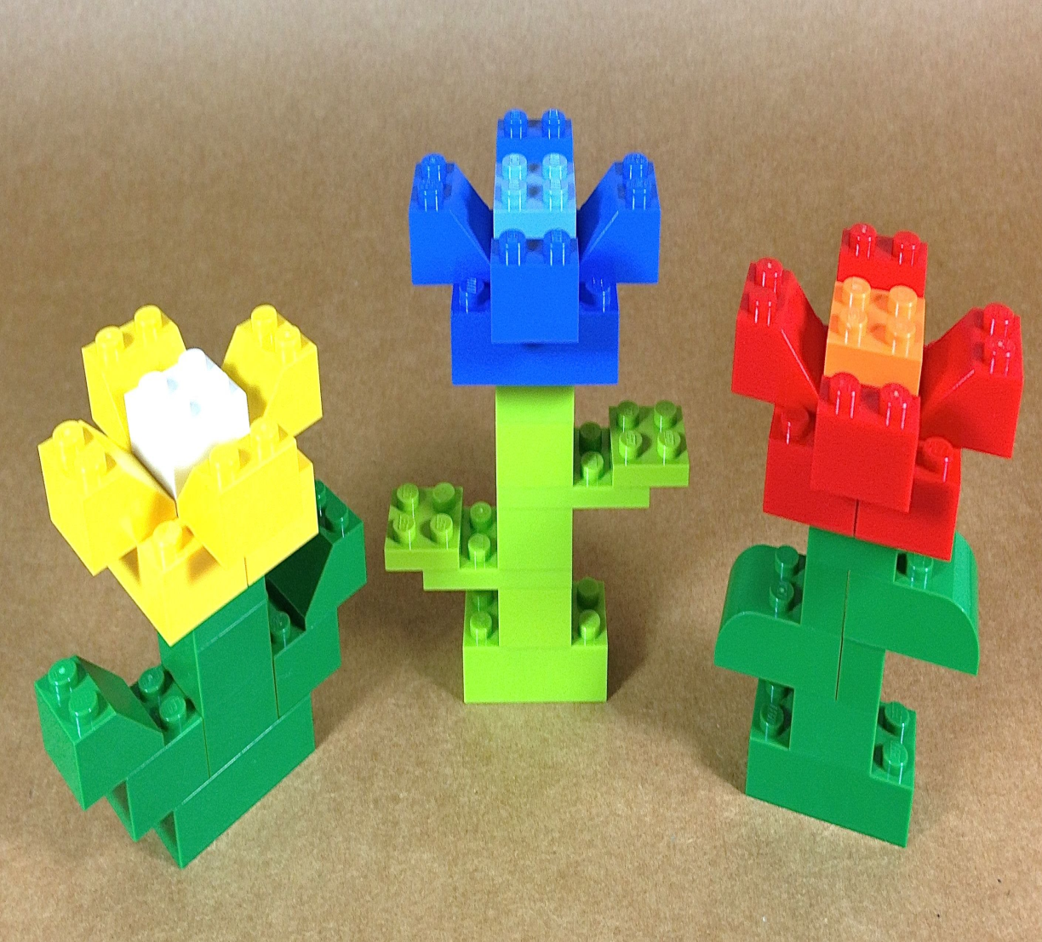
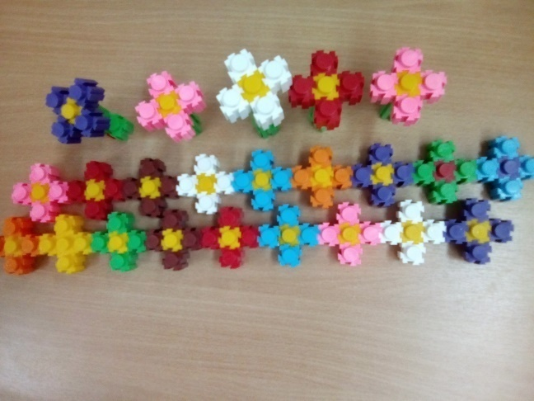
Тема недели:
«Мама, мамочка, мамуля».
Тема: «Цветы для мамы».

Slide 7
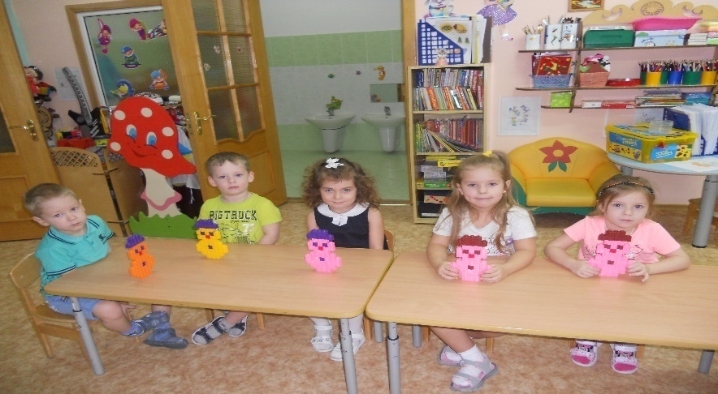
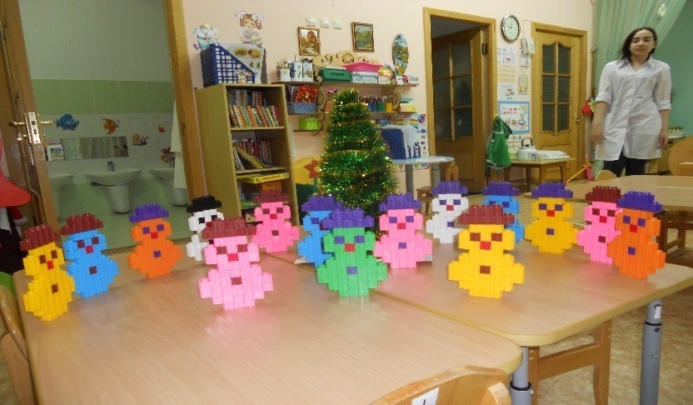
Тема недели: «Начало зимы».
Тема: «Друзья для снеговика».

Slide 8
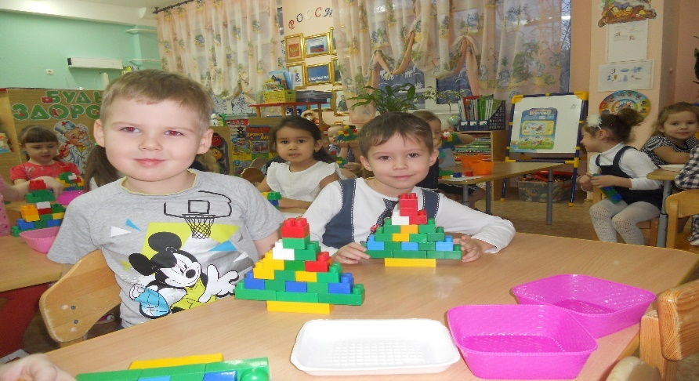
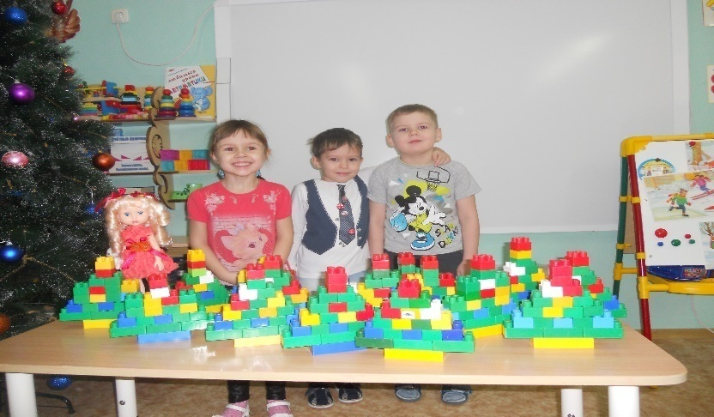
Тема недели:
«Мы встречали Новый год».
Тема: «Новогодняя Елочка».

Slide 9
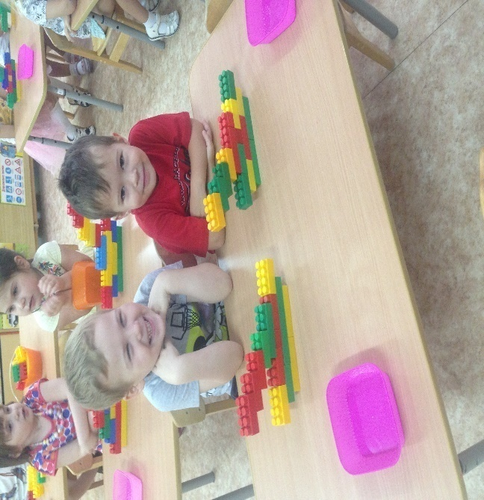
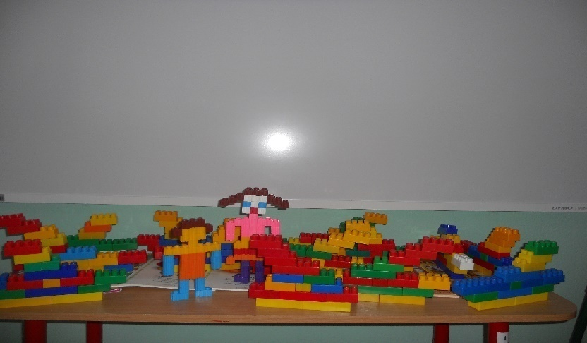
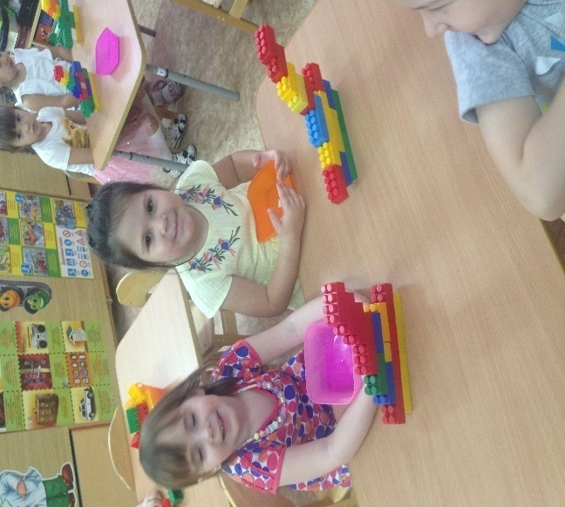
Совместная деятельность.
Тема: «Кораблики».

Slide 10
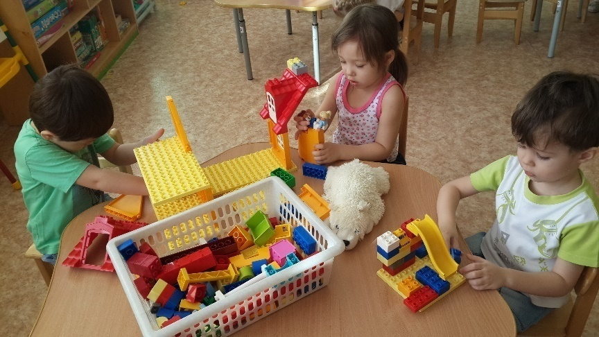
Самостоятельная деятельность.
Тема: «Аквапарк».

Slide 11
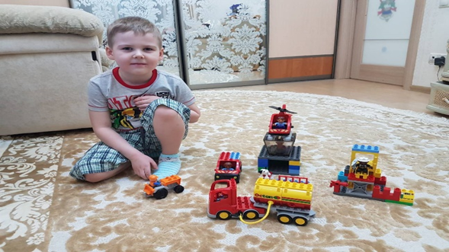
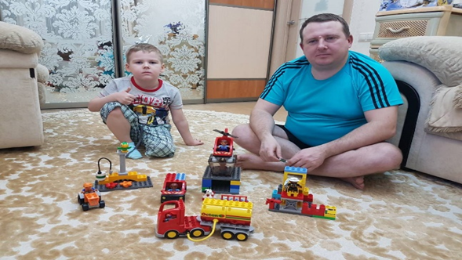
Работа с семьей.

Slide 12

Спасибо за внимание!

